Slide 1
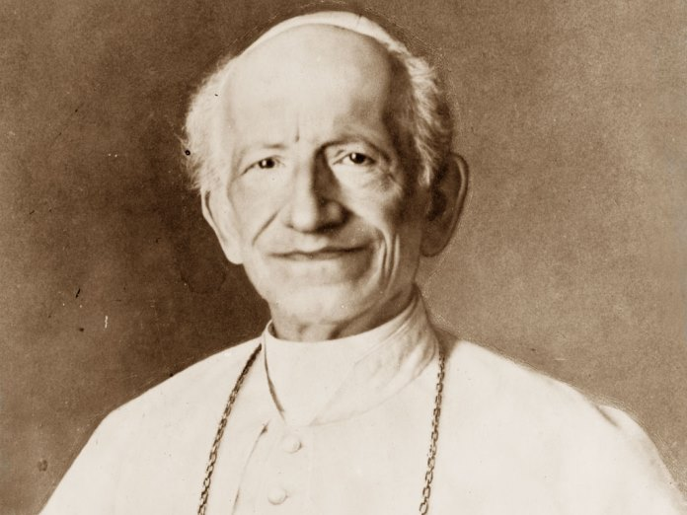
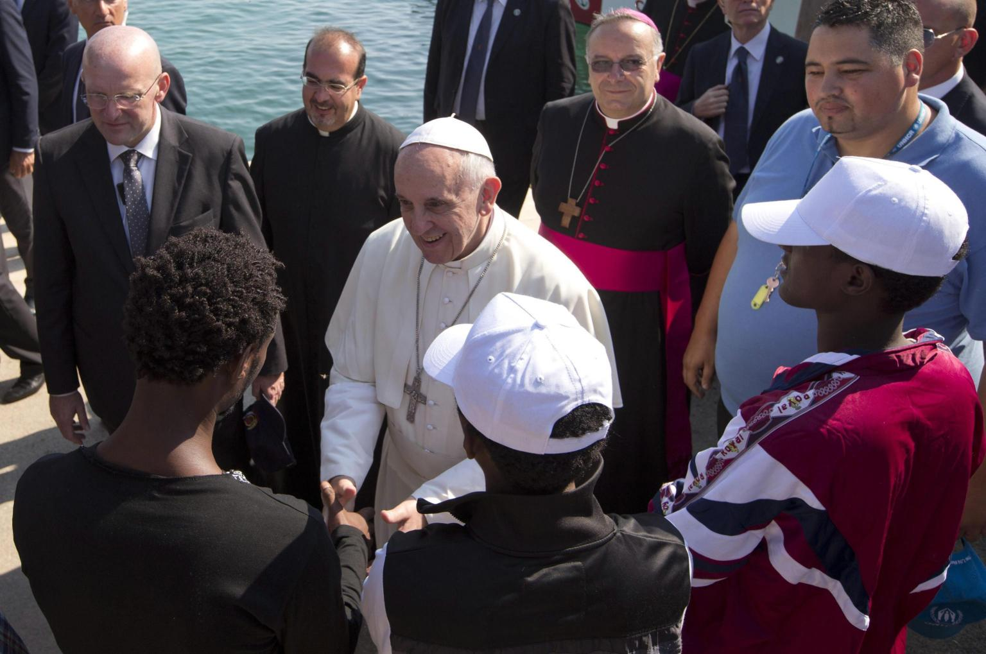
IL MAGISTERO DELLA CHIESA SULLE MIGRAZIONI DA LEONE XIII A FRANCESCO

Slide 2
SCHEMA
Introduzione
Documenti
Temi
Sviluppi del magistero
Questioni da affrontare
Bibliografia

Slide 3
INTRODUZIONE
Si viene da un periodo in cui la paura dei migranti e dei rifugiati e il conseguente clima di ostilità e divisione sia nella società che nella stessa chiesa ha dominato. Nel 2019 citavo un sondaggio condotto dal Pew Research Center nel 2018 intitolato Being christian in Western Europe ha rilevato che i cristiani praticanti e non praticanti sono più predisposti delle persone senza affiliazione religiosa ad avere un’opinione negativa sui migranti e i musulmani
Il Covid 19 ha cambiato la narrativa dominante: una paura più grande e più reale ci ha colpito e sta dimostrando che i migranti e i rifugiati non sono la «piaga» più pericolosa. Anzi sono tra i «lavoratori essenziali» (sanità, agricoltura, edilizia, cura delle persone…) che durante la quarantena hanno tenuto in piedi le nostre società rischiando la vita…ma ce ne siamo accorti? Credo che la tentazione di ridurre queste persone a capri espiatori rimane latente, sempre in agguato…
Allo stesso tempo tanti migranti e rifugiati hanno perso il lavoro e non riescono ad aiutare le proprie famiglie nei paesi di origine; altri sono bloccati in campi ai confini dell’Europa o in terra di nessuno (Libia)…
I can’t breathe…la questione del razzismo salita alla ribalta dopo l’omicidio di George Floyd negli USA il 25 maggio 2020…anche se spesso la evitiamo è una questione reale anche per noi…non dimentichiamo che nel 1938 in Italia si promulgarono leggi razziali. La relazione con il Covid che si trasmette con il respiro e leva il respiro…

Slide 4
DOCUMENTI
Leone XIII, Quam aerumnosa, Lettera ai vescovi statunitensi 1888
Pio XII, Exsul familia nazarethana, Costituzione apostolica 1952
Congregazione per i vescovi, Nemo est (De pastorali migratorum cura), Istruzione 1969, introdotta dal motu proprio di Paolo VI Pastoralis migratorum cura (1969)
Pontificia commissione per la pastorale delle migrazioni e del turismo, Chiesa e mobilità umana, Lettera circolare alle Conferenze episcopali 1978
Pontificio consiglio della pastorale per i migranti e gli itineranti – Pontificio consiglio «Cor unum», Rifugiati: una sfida alla solidarietà 1992 (online)
Pontificio consiglio della pastorale per i migranti e gli itineranti, Erga migrantes caritas Christi, Istruzione 2004 (online)
Pontificio consiglio della pastorale per i migranti e gli itineranti – Pontificio consiglio «Cor Unum», Accogliere Cristo nei rifugiati e nelle persone forzatamente sradicate 2013 (online)
Sezione Migranti e Rifugiati (Dicastero per il servizio dello sviluppo umano integrale), Orientamenti pastorali sulla tratta di persone, 2019 (online)
Sezione Migranti e Rifugiati, Orientamenti pastorali sugli sfollati interni, 2020 (online)

Slide 5
DOCUMENTI
Vaticano II, Decreto sulla missione dei vescovi Christus Dominus 18: «Si abbia un particolare interessamento per quei fedeli che, a motivo delle loro condizioni di vita, non possono godere dell'ordinario ministero dei parroci o sono privi di qualsiasi assistenza: tali sono i moltissimi emigranti, gli esuli, i profughi, i marittimi, gli addetti a trasporti aerei, i nomadi, ed altre simili categorie. Si adottino anche convenienti sistemi di assistenza spirituale per i turisti»
Messaggi per la giornata mondiale del migrante e del rifugiato soprattutto a partire da Giovanni Paolo II (1985) fino a Francesco con l’ultimo messaggio (2020) dedicato agli sfollati interni (importante quello del 2019: «Non si tratta solo di migranti…»)
La Sezione Migranti e Rifugiati sta pubblicando sul proprio sito tutti gli interventi di Papa Francesco sul tema della mobilità umana, Luci sulle strade della speranza. Insegnamenti di papa Francesco su migranti, rifugiati e tratta, 2020 (online). Da sottolineare il discorso durante il Forum internazionale su Migrazioni e Pace del 21 di febbraio 2017 dove per prima volta vengono esplicitati i quattro verbi chiave della pastorale con i migranti e i rifugiati: accogliere, proteggere, promuovere, integrare

Slide 6
TEMI
Il diritto a non dover emigrare: le persone hanno il diritto di trovare nei propri paesi di origine le condizioni necessarie per poter vivere con dignità (EMCC 29)…diritto ad avere una patria (NE 6)
Il diritto alla cura pastorale semplicemente perché la condizione del migrante non permette che questa persona possa godere della pastorale ordinaria parrocchiale/territoriale. Questa pastorale «specifica» si preoccupa della fede, ma anche dello sviluppo umano integrale della persona (EF, NE 4, 15)
Una questione fondamentale: fino a quando i migranti hanno bisogno di una pastorale «specifica»? Exsul familia XL (1952) dice fino alla seconda generazione mentre Nemo est 11 (1969) afferma che questa pastorale continua «per tutto il tempo richiesto da vera utilità»

Slide 7
TEMI
Il diritto naturale di emigrare e immigrare delineato da Giovanni XXIII nella Pacem in terris 12 (1963) e fondato sull’appartenenza alla famiglia umana e la comunità mondiale
Giovanni Paolo II lo riafferma nel Messaggio per la giornata mondiale del migrante del 2001, n. 3. Nel contesto dell’applicazione del bene comune universale «va considerato il diritto ad emigrare. La Chiesa lo riconosce ad ogni uomo nel duplice aspetto di possibilità di uscire dal proprio Paese e possibilità di entrare in un altro alla ricerca di migliori condizioni di vita. Certo, l'esercizio di tale diritto va regolamentato, perché una sua applicazione indiscriminata arrecherebbe danno e pregiudizio al bene comune delle comunità che accolgono il migrante… Al riguardo, nel Messaggio della Giornata del Migrante del 1993, ho ricordato che, se è pur vero che i Paesi altamente sviluppati non sempre sono in grado di assorbire tutti coloro che emigrano, va tuttavia riconosciuto che il criterio per determinare la soglia della sopportabilità non può essere la semplice difesa del proprio benessere, tralasciando i bisogni reali di chi è drammaticamente costretto a chiedere ospitalità»

Slide 8
TEMI
Allo stesso tempo la chiesa riconosce il «diritto di ogni Paese a gestire una politica migratoria che corrisponda al bene comune» (EMCC 29)
Nella lettera pastorale congiunta delle Conferenze episcopali di Messico e Stati Uniti sulle migrazioni Juntos en el camino de la esperanza. Ya no somos extranjeros/Strangers no longer. Together on the journey of hope (2003) che nei paragrafi 34-38 spiega i principi fondamentali dell’insegnamento della chiesa sulle migrazioni si legge: «Questi principi [diritto a emigrare, immigrare e del controllo delle frontiere] sono complementari. Anche quando lo stato sovrano può imporre limiti ragionevoli all’immigrazione, non si serve il bene comune quando si va contro i diritti umani di base dell’individuo» (n. 39)
Doveri verso le comunità che accolgono da parte dei migranti: rispettare ed adattarsi alla cultura, imparare la lingua…

Slide 9
TEMI
La cura delle famiglie dei migranti e il diritto dei migranti a ricongiungersi e vivere con le proprie famiglie (EMCC 6)
L’accoglienza dei migranti e dei rifugiati in vista dell’integrazione che evita sia il ghetto culturale che la pura assimilazione (EMCC 78, ma anche 42, 43, 61)
Il rispetto della dignità e diritti umani dei migranti irregolari soprattutto perché «Nella chiesa nessuno è straniero, e la Chiesa non è straniera a nessun uomo e in nessun luogo» (Messaggio Giornata mondiale di Giovanni Paolo II, 1996)
La denuncia della situazione dei rifugiati e gli sfollati come «una vergognosa piaga del nostro tempo» e la loro cura pastorale: «La chiesa offre il suo amore e la sua assistenza a tutti i rifugiati senza distinzione di religione e di razza» (Rifugiati 25; anche Accogliere Cristo)
La denuncia e l’accompagnamento delle vittime della tratta (Accogliere Cristo; Orientamenti pastorali)

Slide 10
SVILUPPI DEL MAGISTERO
Da una comprensione del migrante primariamente come credente cattolico a una comprensione del migrante come persona. Todd Scribner in un articolo sul magistero dei vescovi statunitensi sulle migrazioni riassume questa evoluzione con la seguente frase: «Non perché sono cattolici, ma perché siamo cattolici»
Da una visione eurocentrica (italiana) a una visione globale della mobilità umana
Da una cura pastorale fondata sul modello clericale/gerarchico ad una pastorale missionaria inclusiva nella quale i laici e gli stessi migranti e rifugiati sono protagonisti (Chiesa e mobilità umana 30; EMCC 91)
Dai migranti in generale ad una progressiva e reale comprensione della complessità della mobilità umana: migranti regolari ed irregolari, richiedenti asilo, sfollati, rifugiati, vittime della tratta, marittimi, nomadi…

Slide 11
SVILUPPI DEL MAGISTERO
Da una cura pastorale «specifica» ad una cura pastorale più ordinaria: «un aspetto elementare è la preparazione dei fedeli alle esperienze della mobilità. Questo è compito della pastorale ordinaria, un aspetto fondamentale di essa, che rientra quindi nei temi della catechesi, della predicazione, della formazione spirituale» (Chiesa e mobilità umana 21).
Dall’attenzione esclusiva ai migranti cristiani alle migrazioni come opportunità di dialogo ecumenico e interreligioso (EMCC 56-60)
Da un’ottica a volte negativa ad una visione realistica ma anche provvidenziale della mobilità umana attraverso la quale Dio ci interpella e sorprende: «la mobilità umana in quanto tale non può essere ritenuta nemica della fede; e la chiesa si sforza prudentemente di valorizzarne quelle virtualità che la rendono strumento di evangelizzazione» (Chiesa e mobilità umana 7)
Da una interpretazione pastorale/canonistica ad una lettura profondamente teologica della mobilità umana come «segno dei tempi»; e come metafora del cammino dei cristiani, della chiesa in cammino e del Dio pellegrino…(Chiesa e mobilità umana; EMCC…)
Dai migranti e rifugiati a «non si tratta solo di migranti…si tratta della nostra umanità…si tratta di non escludere nessuno…»
Accogliere – proteggere – promuovere – integrare

Slide 12
QUESTIONI DA AFFRONTARE
Lo studio, la conoscenza, la comunicazione e la recezione di questo magistero così importante, necessario ed attuale oggi e allo stesso tempo così sconosciuto. Un magistero la cui conoscenza, come dice Chiesa e mobilità umana 21, rientra tra i compiti della pastorale ordinaria: catechesi, predicazione, formazione…
Tutto questo in un contesto di straordinaria testimonianza, ma anche di chiara divisione, paura e ostilità non solo nella società, ma all’interno della stessa chiesa: Steve Bannon afferma che la posizione dei vescovi statunitensi sui migranti e rifugiati non è questione di dottrina, ma di sovranità e quindi la loro è semplicemente un’opinione tra le altre che difatti non comporta un impegno/obbligo da parte dei cattolici
«Spesso si sente dire che, di fronte al relativismo e ai limiti del mondo attuale, sarebbe un tema marginale, per esempio, la situazione dei migranti. Alcuni cattolici affermano che è un tema secondario rispetto ai temi “seri” della bioetica. Che dica cose simili un politico preoccupato per i suoi successi si può comprendere, ma non un cristiano, a cui si addice solo l’atteggiamento di mettersi nei panni di quel fratello che rischia la vita per dare un futuro ai suoi figli. Possiamo riconoscere che è precisamente quello che ci chiede Gesù quando ci dice che accogliamo Lui stesso in ogni forestiero (cfr Mt 25,35)?» (Gaudete et exsultate 102)
E in tempi di Covid 19?

Slide 13
BIBLIOGRAFIA
Baggio F., Accogliere Cristo nei rifugiati, “Revista Interdisciplinar de Mobilidade Humana” XII (2014), 43, 189-210 (online)
Battistella G. ed., Migrazioni. Dizionario socio-pastorale, San Paolo, Cinisello Balsamo 2010.
Conferenza Episcopale Italiana. Commissione Episcopale per le Migrazioni, Comunità accoglienti. Uscire dalla paura, EDB, Bologna 2018 (online)
De Paolis V. (a cura di Sabbarese L.), Chiesa e migrazioni, Urbaniana University Press, Città del Vaticano 2005.
Sanfilippo M., L’emigrazione nei documenti pontifici, Tau Editrice, Todi 2018
Tassello G. ed., Enchiridion della chiesa per le migrazioni. Documenti magisteriali ed ecumenici sulla pastorale della mobilità umana (1887-2000), EDB – Fondazione Migrantes, Bologna 2001.

